Slide 1



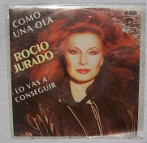
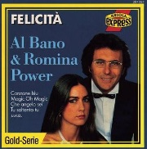

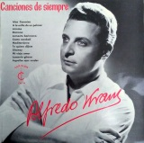

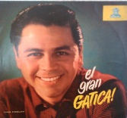






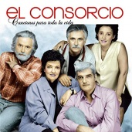

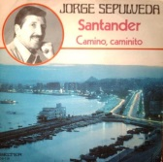
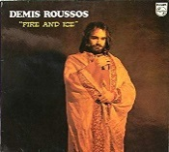
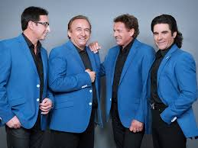




LUIS AGUILE
DILE
LAS GRECAS
TE ESTOY AMANDO LOCAMENTE
ROCIO JURADO
COMO UNA OLA
Canciones
para el
Recuerdo
n.º 10
ALBANO Y
ROMINA
LIBERTAD
ALFREDO KRAUS
ISLAS CANARIAS
MARÍA OSTIZ.
NAVEIRA DO MAR
CELIA CRUZ
LA VIDA ES UN CARNAVAL
Lucho Gatica
LA BARCA
ANTONIO PRIETO
LA NOVIA
LOS TRES
SUDAMERICANOS
ME LO DIJO PEREZ
ROCIO DURCAL
UN MUNDO RARO
CHAVELA VARGAS
EL ULTIMO TRAGO
SALVATORE ADAMO
UN MECHOS DE SU CABELLO
JOSE FELICIANO
LA COPA ROTA
EL CONSORCIO
MAITECHU MIA
DEMIS RUSSOS
MORIR AL LADO
DE MI AMOR
ANA BELEN
LIA
JORGE SEPULVEDA
SANTANDER
ECOS DEL ROCIO
ANDALUCIAES
MI TIERRA
EYDIE GORMÉ.
VEREDA TROPICAL
DOLORES VARGAS
A TU VERA
PINCHA EN LOS DISCOS PARA OIR LAS CANCIONES
PARA SALIR

Slide 2



Hoy es miércoles, 15 de abril de 2020
Ahora mismo son las 12:10 horas.
UN FUERTE
ABRAZO,
QUE TENGAS
UN BUEN DIA

Slide 3







¿Te ha gustado?
Puedes ver más entrando
Aquí
Además puedes recibir powerpoints en tu correo electrónico suscribiéndote aquí:

